Slide 1

Sistemas Operativos
Monitores
Curso 2023
Facultad de Ingeniería, URL

Slide 2
Agenda
Monitores
Variables condition
Dos filosofías para las condition
Equivalencia con semáforos
Otros ejemplos
Monitores en Java
1

Slide 3
Monitores

Slide 4
Introducción
Los semáforos son herramientas de bajo nivel. Es fácil cometer errores.
Es interesante tener una herramienta de sincronización más estructurada.
Los monitores fueron diseñados para combinar ambos requerimientos, resolver problemas de sincronización y ser un T.A.D.
Encapsula los datos en forma privada que se acceden mediante métodos públicos.
Los monitores son un tipo de datos, no un hilo de ejecución.
2

Slide 5
Formulación
Componentes
Un conjunto de variables (privadas, globales dentro del monitor).
Un conjunto de procedimientos (públicos, permiten modificar las variables).
Un cuerpo de programa (para inicializar las variables).
3

Slide 6
Formulación
Los monitores aseguran que solo un proceso a la vez está activo en los procedimientos del monitor.
Los procesos que esperan por el acceso al monitor lo hacen en una cola FIFO.
Con esta única propiedad no alcanza para resolver los diferentes problemas de sincronización.
Para esto se utiliza la construcción condition.
4

Slide 7
Variables condition

Slide 8
Construcción condition
Se definen variable de tipo condition (solo válida dentro de los monitores), que permiten usar:
wait() El proceso que lo invoca se bloquea y queda en una cola (FIFO) de procesos bloqueados.
signal() Si la cola de procesos bloqueados no es vacía, despierta al primero.
En caso de un signal() sin procesos bloqueados, la operación no tiene efecto.
5

Slide 9
Ejemplo de uso
Implementar las funciones P() y V() de semáforos con monitores.
Los procesos se despiertan en orden FIFO.
6

Slide 10
Semáforos con monitores
monitor Semaforo var cont: Integer var bloq: condition
procedure V()
cont := cont + 1; bloq.signal();
end procedure
procedure P()
if cont = 0 then
bloq.wait();
end if
cont := cont - 1;
end procedure
Begin
cont := N;
End
End Monitor
7

Slide 11
Dos filosofías para las condition

Slide 12
Cómo se bloquean las variables condition
Cuando un procedimiento invoca a un signal(), hay 2 procesos que pueden seguir estando activos:
El proceso que está invocando al signal().
El proceso que se despierta con el wait().
8

Slide 13
Como se bloquean las variables condition
La variante de C. Hoare y P. Hansen. El proceso que invoca el signal() devuelve el monitor y queda en una cola esperando, al menos, a que termine el proceso despertado.
El proceso que es despertado arranca a trabajar en forma inmediata.
En la semántica de Mesa, el proceso que invoca el signal() pone el proceso del wait() en una cola de listos y sigue trabajando.
Cuando termina el proceso empieza a trabajar el primero de la cola de listos.
Importante:
En lo posible, ubicar los signal() como última instrucción en el código. Así se igualan ambas filosofías.
9

Slide 14
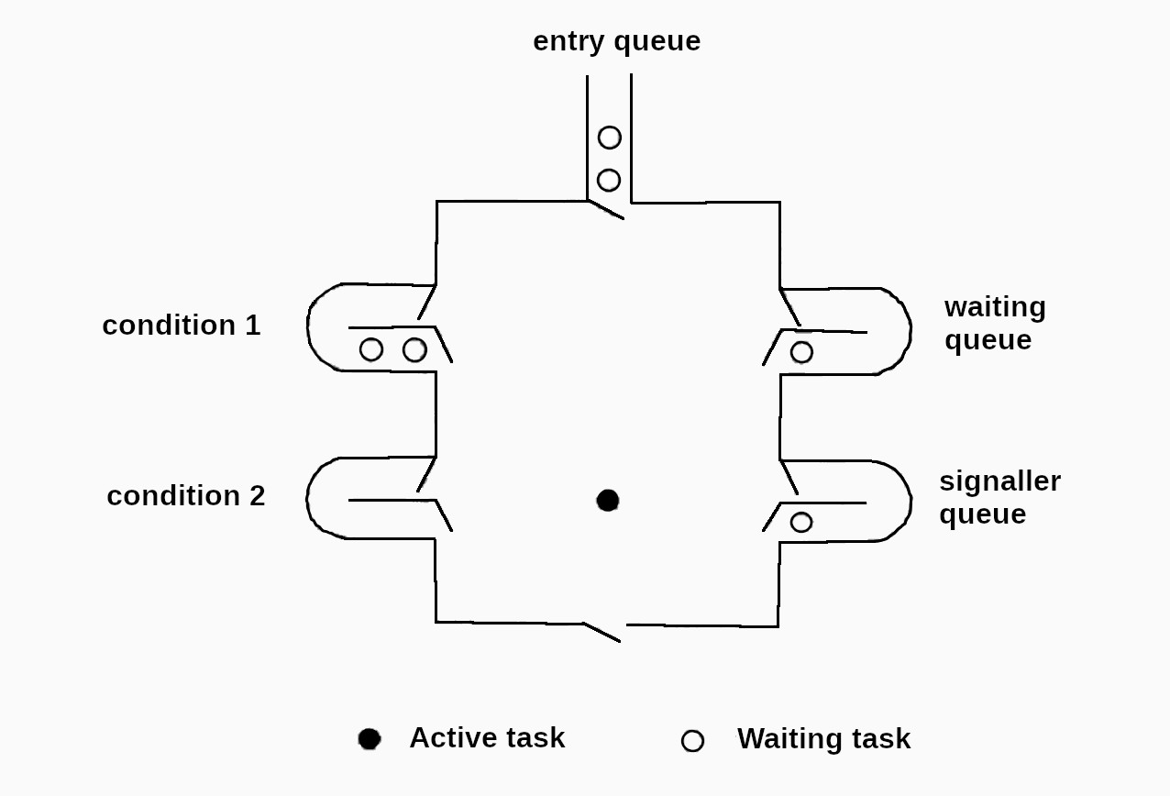
Posibles estados de los procesos

Slide 15
Posibles estados de los procesos
La semámtica del monitor queda definida por las prioridades entre las diferentes colas
Entry queue: formada por los procesos que quieren entrar al monitor. Su prioridad es E.
Waiting queue: formada por los procesos que ejecutaron
wait() y ya recibieron un signal(). Su prioridad es W.
Signaller queue: formada por los procesos que ejecutaron
signal(). Su prioridad es S.
E < S < W →Hoare
E < W < S →Mesa
E = W < S →Java

Slide 16
Posibles estados de los procesos
Si asumimos que un proceso hace wait() esperando por una condición y esta se cumple al hacer signal() tiene sentido despertar al proceso inmediatamente para garantizar que la condición se cumple
Si se deja correr al proceso que hace signal() este podría invalidar la condición después
La contra es que se podría bloquear al proceso que hace
signal() innecesariamente

Slide 17
Equivalencia con semáforos

Slide 18
Semáforos con monitores
Ya lo hicimos anteriormente, como ejemplo.
13

Slide 19
Monitores con semáforos
Hacer las variables condition con semáforos. La idea básica:
wait() como P()
signal() como V()
Los monitores mutuo-excluidos por un semáforo.
14

Slide 20
Monitores con semáforos
procedure wait() cond := cond + 1; V(mutex);
P(condM);
P(mutex); end procedure
INIT(mutex, 1);
INIT(condM, 0);
procedure Pro_Mon_i()
P(mutex);
código Pro_Mon_i;
V(mutex); end procedure
procedure signal()
if cond > 0 then cond := cond - 1; V(condM);
end if end procedure
15

Slide 21
Otros ejemplos

Slide 22
Productor - Consumidor
Problema de Productor - Consumidor con buffer finito.
Con el acceso (mutuo-excluido) a los monitores resolvemos el problema del acceso al buffer.
Con las variables condition hay que manejar sacar del buffer vacio y/o agregar al buffer lleno.

Slide 23
Productor - Consumidor
monitor buffer n,in, out: integer
vacio, lleno: condition b: buffer_t
procedure agregar(v:integer)
if n = DBUFF then
lleno.wait();
end if
b[in] := v;
in := (in + 1) mod DBUFF; n := n + 1;
vacio.signal();
end procedure
procedure sacar(v:integer)
if n = 0 then
vacio.wait();
end if
v := b[out];
out := (out + 1) mod DBUFF; n := n - 1;
lleno.signal();
end procedure
Begin
in := out := n := 0;
End
End Monitor
procedure productor()
repeat
producir(v); buffer.agregar(v);
until False
end procedure
procedure consumidor()
repeat
buffer.sacar(v); consumir(v);
until False
end procedure

Slide 24
Lectores-Escritores
Solución sin prioridad fija
Funciona para las dos semánticas (signal al final)

Slide 25
Lectores-Escritores I
procedure empezar_escribir
if escribiendo OR cantLect > 0 then escBloq := escBloq + 1; okEscribir.wait();
escBloq := escBloq - 1;
end if
escribiendo := true;
end procedure
procedure terminar_escribir escribiendo := false;
if lectBloq > 0 then
okLeer.signal();
else
okEscribir.signal();
end if end procedure
Begin
cantLect := lectBloq := escBloq := 0; escribiendo := false;
End
End Monitor
monitor lect_esc
cantLect, lectBloq, escBloq: integer escribiendo: boolean
okLeer, okEscribir: condition
procedure empezar_leer
if escribiendo OR escBloq > 0 then lectBloq := lectBloq + 1; okLeer.wait();
lectBloq := lectBloq - 1;
end if
cantLect := cantLect + 1; okLeer.signal();
end procedure
procedure terminar_leer cantLect := cantLect - 1; if cantLect = 0 then
okEscribir.signal();
end if end procedure

Slide 26
Lectores-Escritores II
procedure lector
repeat
lect_esc.empezar_leer(); leer(); lect_esc.terminar_leer();
until false
end procedure
procedure escritor
repeat
lect_esc.empezar_escribir(); escribir(); lect_esc.terminar_escribir();
until false
end procedure
Begin
Cobegin
lector();
...
lector(); escritor();
...
escritor();
Coend End
d No se puede usar for

Slide 27
Filósofos comensales I
monitor tenedor enUso: boolean esperar: condition
procedure levantar
if enUso then
esperar.wait();
end if
enUso := true;
end procedure
procedure dejar enUso := false; esperar.signal();
end procedure
Begin
enUso := false;
End
End Monitor
monitor comedor cantFilosofos: integer lleno: condition
procedure entrar
if cantFilosofos = 4 then
lleno.wait();
end if
cantFilosofos := cantFilosofos + 1;
end procedure
procedure salir
cantFilosofos := cantFilosofos - 1; lleno.signal();
end procedure
Begin
cantFilosofos := 0;
End
End Monitor

Slide 28
Filósofos comensales II
var tenedores: array[1..5] of monitor tenedor;
procedure filósofo(i: integer) izq := i;
der := (i + 1) MOD 5;
repeat
pensar(); comedor.entrar(); tenedores[izq].levantar(); tenedores[der].levantar(); comer(); tenedores[izq].dejar(); tenedores[der].dejar(); comedor.salir();
until false
end procedure
Begin
Cobegin
filósofo(1); filósofo(2); filósofo(3); filósofo(4); filósofo(5);
Coend End

Slide 29
Monitores en Java

Slide 30
Monitores en Java
Los métodos synchronized de una clase tienen el comportamiento de una función de un monitor.
Cualquier objeto tiene métodos wait y notify (signal) que permiten ser usado como condition.
wait y notify solo se pueden usar si se está dentro del monitor.
La implementación es similar a Mesa en tanto que el que hace signal sigue en el monitor.
Pero al poder despertar un proceso que espera afuera antes del que se despertó no hay garantías de que la condición del signal siga siendo válida.
El orden en que se despiertan los procesos depende de la implementación.
23

Slide 31
Productor - Consumidor en Java
class Buffer {
private int n = 0, in = 0, out = 0;
private int [] b = new int [DBUFF];
public synchronized void agregar(int v) throws InterruptedException {
while (n == DBUFF) wait();
b[in] = v;
in = (in + 1) % DBUFF;
n = n + 1; notifyAll();
}
public synchronized int sacar() throws InterruptedException {
while (n == 0) wait();
int v = b[out];
out = (out + 1) % DBUFF; n = n - 1;
notifyAll();
return v;
}
}
24

